Slide 1

第四章 力学量检测技术

Slide 2
力学量检测技术
1
压力的测量
2
力的测量
3
转矩测量

Slide 3
力学量检测技术
在工业生产、科学研究等各个领域中，压力、力和转矩是经常需要测量的重要参数。这些参数都是力的现象，因此在测量方法和所用仪器设备上有很多相同的地方。
本章介绍压力、力和转矩的测量方法及典型传感器的基本原理及结构。

Slide 4
4.1 压力的测量
4.1.1压力的基本概念
4.1.2常用压力检测仪表（技术）
4.1.3压力检测仪表的校准
4.1.4压力检测仪表的选择与安装

Slide 5
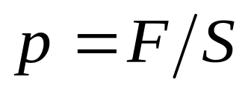
4.1.1压力的基本概念
压力是工业生产过程中重要的工艺参数之一，正确地测量和控制压力是保证工业生产过程良好运行，达到优质低耗及安全生产的重要环节。
1. 压力的定义
压力是垂直而均匀地作用在单位面积上的力，即物理学中常称的压强。工程上，习惯把压强称为压力。由此定义，压力可表示为:
(4-1)

Slide 6
4.1.1压力的基本概念
2. 压力的表示方法
绝对压力——以完全真空(绝对压力零位)作参考点的压力称 为绝对压力。
大气压力——由地球表面大气层空气柱重力所形成的压力称为大气压力 。
表压力—— 以大气压力为参考点，绝对压力与当地大气压力之差称为表压力。
差压(压差)——任意两个压力之差称为差压
真空度(负压)——当绝对压力小于大气压力时，表压力为负值(负压力），其绝对值称为真空度。

Slide 7
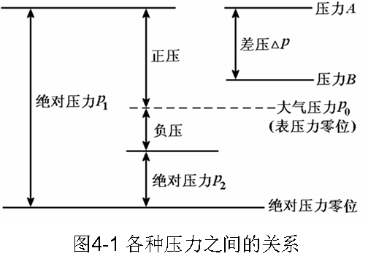
4.1.1压力的基本概念
这几种表示法的关系如图4-1所示。
工程上按压力随时间的变化关系还有静态压力和动态压力之分。

Slide 8
4.1.1压力的基本概念
3. 压力的计量单位
压力是力和面积的导出量。在国际单位制中，取力的单位为牛顿，面积单位为米²，则压力单位为牛顿/米²，用符号N/m²表示；压力单位又称为帕斯卡或简称帕，符号为Pa。1Pa＝1N/m²。因帕单位太小，工程上常用kPa(10³Pa)和MPa (10⁶ Pa) 表示。我国已规定帕斯卡为压力的法定单位。
目前工程技术部门仍在使用的压力单位有工程大气压、标准大气压、巴、毫米水柱、毫米汞柱等。

Slide 9
4.1.1压力的基本概念
4. 压力检测的基本方法
根据不同工作原理，压力检测方法可分为如下几种：
（1） 重力平衡方法——利用一定高度的工作液体产生的重力或砝码的重量与被测压力相平衡的原理，将被测压力转换为液柱高度或平衡砝码的重量来测量。
（2） 弹性力平衡方法 ——利用弹性元件受压力作用发生弹性变形而产生的弹性力与被测压力相平衡的原理来检测压力。

Slide 10
4.1.1压力的基本概念
（3） 机械力平衡方法——将被测压力经变换元件转换成一个集中力，用外力与之平衡，通过测量平衡时的外力测知被测压力。
（4） 物性测量方法——利用敏感元件在压力的作用下，其某些物理特性发生与压力成确定关系变化的原理，将被测压力直接转换为各种电量来测量。

Slide 11
4.1 压力的测量
4.1.1压力的基本概念
4.1.2常用压力检测仪表（技术）
4.1.3压力检测仪表的校准
4.1.4压力检测仪表的选择与安装

Slide 12
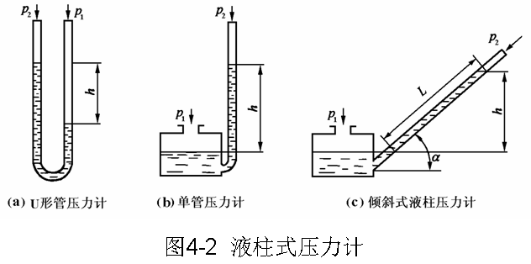
4.1.2 常用压力检测仪表
1. 液柱式压力计
应用液柱测量压力的方法是以流体静力学原理为基础的。一般是采用充有水或水银等液体的玻璃U形管、单管或斜管进行压力测量的，其结构形式如图4-2所示。

Slide 13
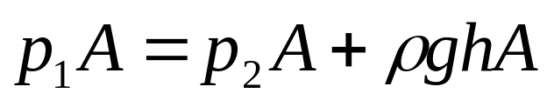
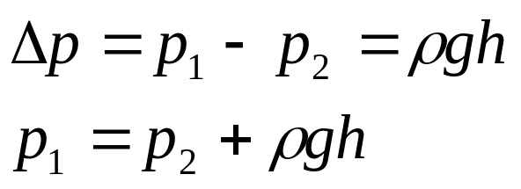
4.1.2 常用压力检测仪表
（1） U形管压力计
图4-2(a)所示的U形管是用来测量压力和压差的仪表。在U形管两端接入不同压力p₁和p₂时，根据流体静力平衡原理可知，U形管两边管内液柱差h与被测压力p₁和p₂的关系为
(4-2)
由式(4-2)可求得两压力的差值∆p或在己知一个压力的情况下（例如压力p₂），求出另一压力值：
(4-3)

Slide 14
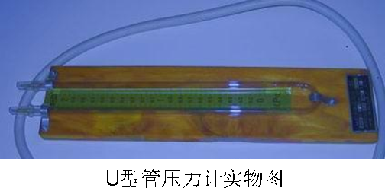
4.1.2 常用压力检测仪表
U形管压力计，h需两次读数，误差较大。

Slide 15
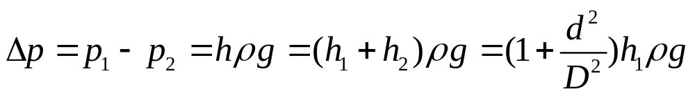
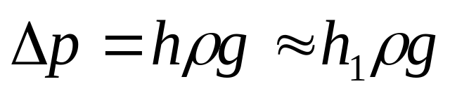
4.1.2 常用压力检测仪表
（2）单管压力计
单管压力计如图4-2(b)所示。当大容器一侧通入被测压力p₁，管一侧通入大气压p₂时，满足下列关系
(4-4)
h为两液面高度差， h₁为玻璃管内液面上升高度， h₂为大容器液面下降高度。
由于D>>d，故d₂/D₂可以忽略不计， h₂的变化可忽略，
(4-5)

Slide 16
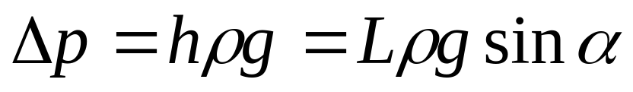
4.1.2 常用压力检测仪表
（3）斜管压力计
测量微小压力时，液柱高度变化很小，读数困难，为提高灵敏度，减小误差，将单管压力计的玻璃管制成斜管，如图4-2(c)所示。
(4-6)

Slide 17
4.1.2 常用压力检测仪表
2. 弹性压力计
当被测压力作用于弹性元件时，弹性元件便产生相应的弹性变形(即机械位移)。根据变形量的大小，可以测得被测压力的数值。
弹性压力计的组成环节如图4-3所示:
弹性元件是核心部分，其作用是感受压力并产生弹性变形，弹性元件采用何种形式要根据测量要求选择和设计；
变换放大机构，其作用是将弹性元件的变形进行变换和放大；
指示机构(如指针与刻度标尺)用于给出压力示值；
调整机构用于调整零点和量程。

Slide 18
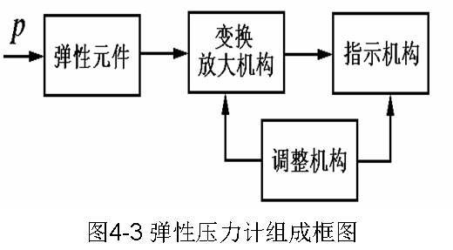
4.1.2 常用压力检测仪表
弹性元件是核心部分，作用是感受压力并产生弹性变形；变换放大机构，其作用是将弹性元件的变形进行变换和放大；指示机构用于给出压力示值；调整机构用于调整压力计的零点和量程。

Slide 19
4.1.2 常用压力检测仪表
(1) 弹性元件
同样的压力下，不同结构、不同材料的弹性元件会产生不同的弹性变形。
常用的弹性元件材料有铜合金、不锈钢等。
常用的弹性元件结构有弹簧管、波纹管、薄膜等，如表4-2所示。
其中波纹膜片和波纹管多用于微压和低压测量；
单圈和多圈弹簧管可用于高、中、低压的测量。

Slide 20
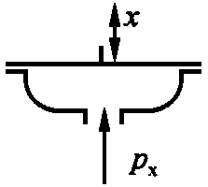
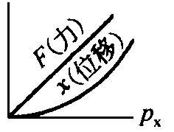
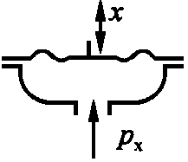
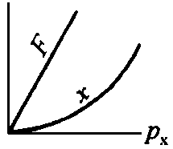
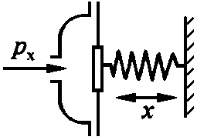
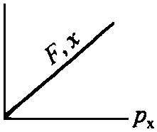
4.1.2 常用压力检测仪表
表4-2 弹性元件的结构和特性
类别
名
称
示 意 图
压力测量范围 kPa
输出特性
动态性质
最小
最大
时间常数/s
自振频率/Hz
薄
膜
式
平
薄
膜
0～10
0～10⁵
10⁻⁵～10⁻²
10～10⁴
波
纹
膜
0～10⁻³
0～10³
10⁻²～10⁻¹
10～10²
挠
性
膜
0～10⁻⁵
0～10²
10⁻²～1
1～10²

Slide 21
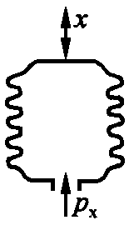
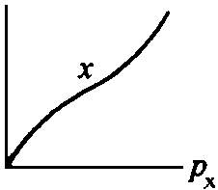
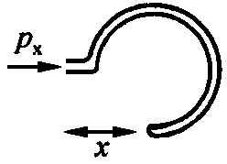
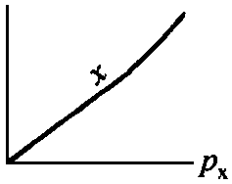
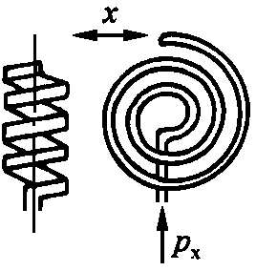
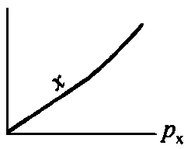
4.1.2 常用压力检测仪表
波
纹
管
式
波
纹
管
0～10⁻³
0～10³
10⁻²～10⁻¹
10～10²
弹
簧
管
式
单
圈
弹
簧
管
0～10⁻¹
0～10⁶
－
10²～10³
多
圈
弹
簧
管
0～10⁻²
0～10⁵
－
10～10²

Slide 22
4.1.2 常用压力检测仪表
各种弹性元件组成了多种形式的弹性压力计，它们通过各种传动放大机构直接指示被测压力值。
这类直读式测压仪表有：弹簧管压力计、波纹管差压计、膜盒式压力计等。

Slide 23
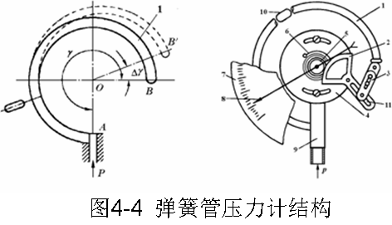
4.1.2 常用压力检测仪表
（2） 弹簧管压力计
弹簧管式压力计是工业生产上应用很广泛的一种直读式测压仪表，以单圈弹簧管结构应用最多。其一般结构如图4-4所示。
1-弹簧管；2-扇形齿轮；3-拉杆；4-底座；5-中心齿轮；6-游丝；7-表盘； 8-指针； 9-接头；10-弹簧管横截面；11-调节开口槽

Slide 24
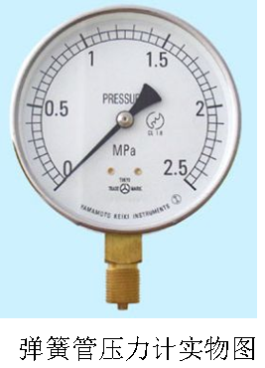
4.1.2 常用压力检测仪表
工作过程：被测压力由接口引入，使弹簧管自由端产生位移，通过拉杆使扇形齿轮逆时针偏转，并带动啮合的中心齿轮转动，与中心齿轮同轴的指针将同时顺时针偏转，并在面板的刻度标尺上指示出被测压力值。
通过调整螺钉可以改变拉杆与扇形齿轮的接合点位置，从而改变放大比，调整仪表的量程。
转动轴上装有游丝，用以消除两个齿轮啮合的间隙，减小仪表的变差。
直接改变指针套在转动轴上的角度，就可以调整仪表的机械零点。
特点：结构简单，使用方便，价格低廉，测压范围宽，一般弹簧管压力计的测压范围为-105～109Pa；精确度最高可达±0.1％。 。

Slide 25
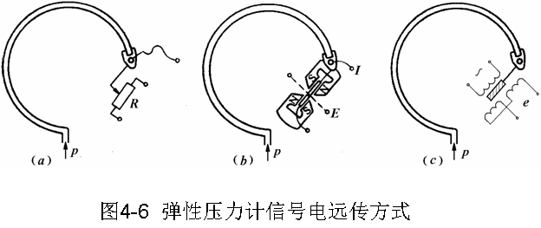
4.1.2 常用压力检测仪表
（3）弹性压力计信号远传方式
弹性压力计一般为直读式仪表。增加转换部件，就可使之兼有信号远传的功能。常见的转换方式有电位计式、霍尔元件式、差动变压器式等，如图4-6所示。

Slide 26
4.1.2 常用压力检测仪表
图4-6(a)为电位器式，在弹性元件的自由端处安装有滑线电位器，其滑动触点与自由端连接并随之移动。
特点：比较简单，有较好的线性，但滑动触点会有磨损，可靠性较差。

Slide 27
4.1.2 常用压力检测仪表
图4-6(b)为霍尔元件式，其转换原理基于半导体材料的霍尔效应。
当压力为零时，因霍尔元件处于方向相反的两对磁极间隙中的面积相等，故没有霍尔电势产生。
当压力变化时，霍尔元件被弹性元件自由端带动在磁场中移动而使其处在两对磁极中的面积不相等，则霍尔元件在垂直于磁场和电流方向的另两侧将产生霍尔电势，此输出电势与自由端位移大小对应，即与被测压力值相对应。
特点：结构简单，灵敏度高，寿命长，但对外部磁场敏感，耐振性差。

Slide 28
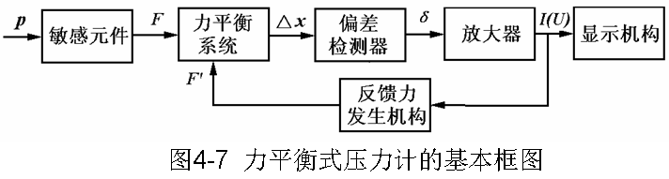
4.1.2 常用压力检测仪表
3. 力平衡式压力计
力平衡式压力计采用反馈力平衡的原理，反馈力的平衡方式可以是弹性力平衡或电磁力平衡等。力平衡式压力计的基本构成如图4-7所示

Slide 29
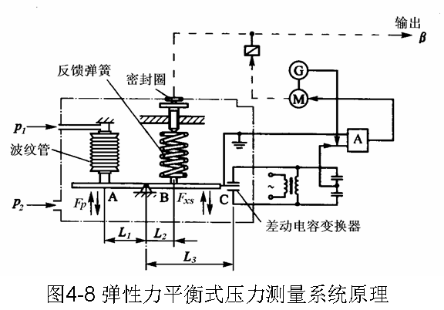
4.1.2 常用压力检测仪表
图4-8是一种弹性力平衡式压力测量系统的原理示意图。
它由弹性敏感元件—测压波纹管、杠杆、差动电容变换器、伺服放大器A、伺服电机M、减速器和反馈弹簧等元部件组成。

Slide 30
4.1.2 常用压力检测仪表
4. 压力传感器
能够测量压力并提供远传电信号的装置称为压力传感器，
如果装置内部还设有适当处理电路，能将将压力信号转换成工业标准信号（如4~20mA直流电流）输出，则称为压力变送器。
常见的型式有应变式、压阻式、电容式、压电式、谐振式压力传感器等。
此外还有光电式、光纤式、超声式。

Slide 31
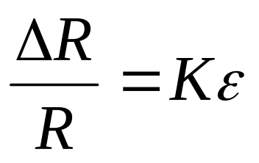
4.1.2 常用压力检测仪表
（1） 应变式压力传感器
应变式压力传感器由弹性元件和应变元件组成，通过测量弹性元件应变间接测量压力。
应变元件的工作原理基于导体的“应变效应”，即当导体发生机械变形时，其电阻值将发生变化。
电阻值的相对变化与应变有以下关系：
(4-7)
式中，ε—材料的应变；K—材料的电阻应变系数

Slide 32
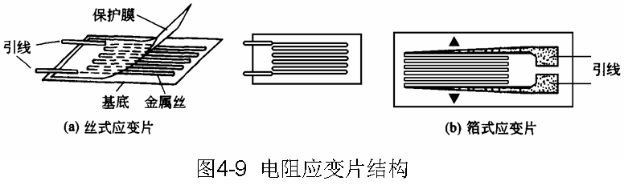
4.1.2 常用压力检测仪表
金属电阻应变片有丝式应变片和箔式应变片两种。如图4-9所示。

Slide 33
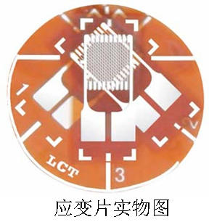
4.1.2 常用压力检测仪表
丝式应变片由金属丝栅(亦称敏感栅)、基底、引线、保护膜等组成。
箔式应变片的敏感栅是用厚度为0.003~0.01mm的金属箔经光刻、腐蚀等工艺制成的。
优点：散热条件好，能承受较大电流和较高电压，输出灵敏度高，可制成各种需要的形状，便于大批量生产。
箔式应变片逐渐取代丝式应变片

Slide 34
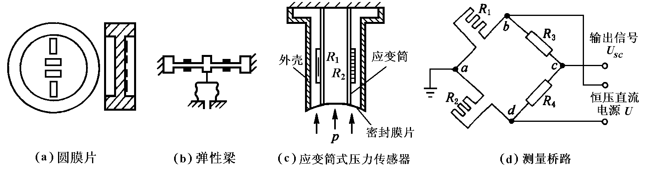
4.1.2 常用压力检测仪表
应变式压力传感器所用弹性元件可根据被测介质和测量范围的不同而采用各种型式，常见有圆膜片、弹性梁、应变筒等。

Slide 35
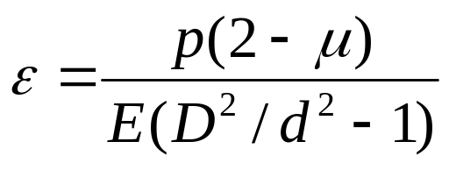
4.1.2 常用压力检测仪表
图4-10所示为应变筒式压力传感器结构。当应变筒内腔承受压力时，薄壁筒表面的周向应力最大，相应的周向应变ε为：
(4-8)
式中，
p—被测压力； E—应变筒材料的弹性模量； μ—应变 筒材料的泊松比； D—应变筒外径；d—应变筒内径。

Slide 36
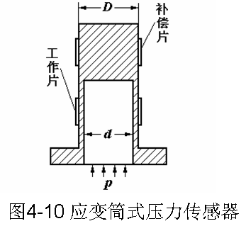
4.1.2 常用压力检测仪表
分析：四片应变片接入电桥。当没有压力作用时，电桥是平衡的；当有压力作用时，应变筒产生形变，工作应变片电阻变化，电桥失去平衡，产生与压力变化相应的电压输出。

Slide 37
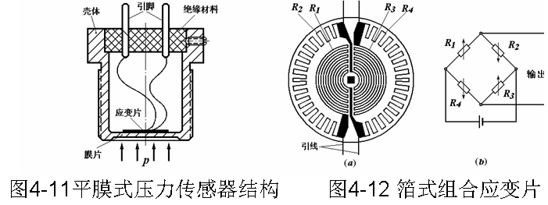
4.1.2 常用压力检测仪表
图4-11所示为平膜片式压力传感器结构，其上粘贴有如图4-12(a)所示的箔式组合应变片。

Slide 38
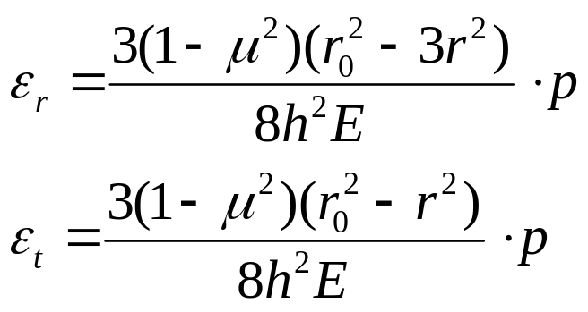
4.1.2 常用压力检测仪表
对于边缘固定的平圆膜片，当受压力作用时，膜片上任意一点的应变可分为径向应变ε_{r}和切向应变ε_{t}
(4-9)
式中：
p—被测压力；E—膜片材料弹性模量；μ—膜片材料的泊松比；r₀—膜片半径；r—膜片上任意点半径； h—膜片厚度。

Slide 39
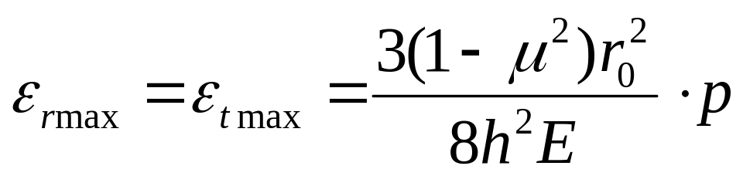
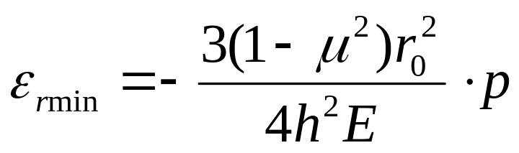
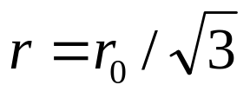
4.1.2 常用压力检测仪表
根据式(4-9)分析可知，在膜片中心处(r=0)，径向应变ε_{r}和切向应变ε_{t}均达到最大值，
(4-10)
在膜片边缘处(r= r₀)，切向应变ε_{t}=0，而径向应变ε_{r}达到负最大值(压缩应变)
(4-11)
在 处，径向应变ε_{r}=0。

Slide 40
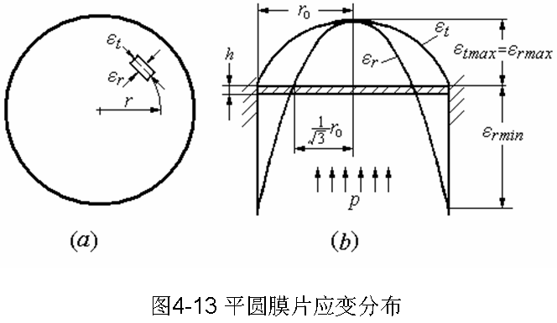
4.1.2 常用压力检测仪表
根据上述分析，平圆膜片上应变分布规律如图4-13(b)所示。

Slide 41
4.1.2 常用压力检测仪表
（2）压阻式压力传感器
压阻式压力传感器是基于半导体材料(单晶硅)的压阻效应制成的传感器。
压阻效应：固体受力后电阻率发生变化的现象。
它是利用集成电路工艺直接在硅平膜片上按一定晶向制成扩散压敏电阻，当硅膜片受压时，膜片的变形将使扩散电阻的阻值发生变化。

Slide 42
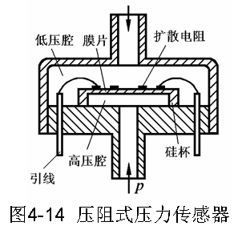
4.1.2 常用压力检测仪表
硅膜片在圆形硅杯的底部。其两边有两个压力腔，分别输入被测差压或被测压力与参考压力。高压腔接被测压力，低压腔与大气连通或接参考压力。
膜片上的两对电阻中，一对位于受压应力区，另一对位于受拉应力区，当压力差使膜片变形，膜片上的两对电阻阻值发生变化，使电桥输出相应压力变化的信号。

Slide 43
4.1.2 常用压力检测仪表
压阻式压力传感器的特点:
(1)灵敏度高，频率响应高；
(2)测量范围宽，可测低至10Pa的微压到高至60MPa的高压；
(3)精度高，工作可靠，其精度可达±0.2％～0.02％；
(4)易于微小型化，目前国内生产出直径φ1.8～2mm的压阻式压力传感器。
(5)需要温度补偿

Slide 44
4.1.2 常用压力检测仪表
（3）压电式压力传感器
压电式压力传感器是利用压电材料的压电效应将被测压力转换为电信号的。
压电效应：某些电介质，沿某一个方向受力而发生机械变形时，其内部将发生极化现象，在其表面会产生电荷。当外力去掉后，又会重新回到不带电的状态，此现象称为“压电效应”。
常用的压电材料有压电晶体(如石英晶体)和压电陶瓷(如钻酸钡)两大类。

Slide 45
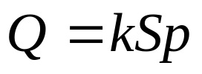
4.1.2 常用压力检测仪表
由压电材料制成的压电元件受到压力作用时，产生的电荷量与作用力之间呈线性关系：
(4-12)
式中，Q—电荷量；k—压电常数；S—作用面积；p—压力。
图4-16为一种压电式压力传感器的结构示意图。

Slide 46
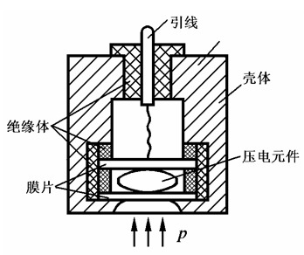
4.1.2 常用压力检测仪表
压电元件夹于两个弹性膜片之间，压电元件的一个侧面与膜片接触并接地，另一侧面通过引线将电荷量引出。
被测压力均匀作用在膜片上，使压电元件受力而产生电荷。
电荷量一般用电荷放大器放大。

Slide 47
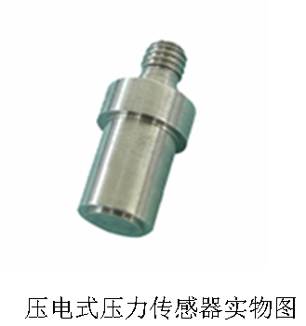
4.1.2 常用压力检测仪表
压电式压力传感器特点:
(1)体积小，结构简单，工作可靠；
(2)测量范围宽，可测100MPa以下的压力；
(3)测量精度较高；
(4)频率响应高，可达30KHz，是动态压力检测中常用的传感器，
(5)但由于压电元件存在电荷泄漏，故不适宜测量缓慢变化的压力和静态压力。

Slide 48
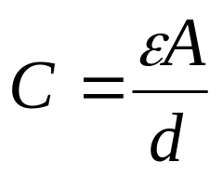
4.1.2 常用压力检测仪表
（4）电容式压力传感器
电容式压力传感器采用变电容测量原理，将由被测压力引起的弹性元件的位移变形转变为电容的变化，测出电容量，便可知道被测压力的大小。
平行板电容器的电容量表达式：
(4-13)
式中，ε—电容极板间介质的介电常数；A—两平行板相对面积；d—两平行板间距。

Slide 49
4.1.2 常用压力检测仪表
（4）电容式压力传感器
改变A、d、ε中任意一个参数都可以使电容量发生变化。
在实际测量中，大多采用保持其中两个参数不变，而仅改变 A 或 d 一个参数的方法，把参数的变化转换为电容量的变化。
变极距式电容压力传感器
变面积式电容压力传感器。

Slide 50
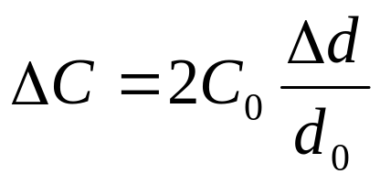
4.1.2 常用压力检测仪表
①差动变极距式电容压力传感器
改变电容两平行板间距 d 的测量方式有较高的灵敏度，但当位移较大时非线性严重。
采用差动电容法可以改善非线性、提高灵敏度、并可减小因ε受温度影响引起的不稳定性。
对于差动平板电容器，其电容变化与板间距离变化的关系可表示为：
式中 C₀—初始电容值；d₀—极板间初始距离；∆d—距离变化量。

Slide 51
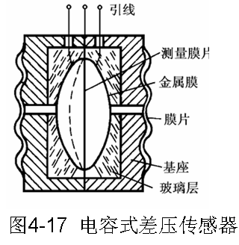
4.1.2 常用压力检测仪表
左右对称的不锈钢基座内有玻璃绝缘层，其内侧的凹形球面上除边缘部分外镀有金属膜作为固定电极，中间被夹紧的弹性膜片作为可动测量电极;
左、右固定电极和测量电圾经引线引出，从而组成了两个电容器。测量电极将空间分隔成左、右两个腔室，其中充满硅油。
当隔离膜片感受两侧压力的作用时，通过硅油将差压传递到弹性测量膜片的两侧从而使膜片产生位移。电容极板间距离的变化，将引起两侧电容器电容值的改变。

Slide 52
4.1.2 常用压力检测仪表
这种传感器特点：
结构坚实，灵敏度高，过载能力大；
精度高，其精确度可达±0.25％～±0.05％；
可以测量压力和差压。

Slide 53
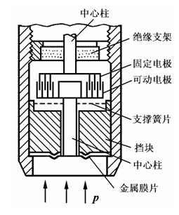
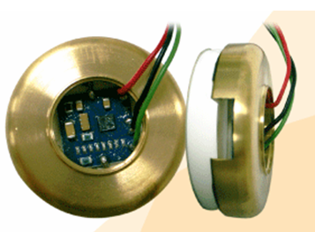

4.1.2 常用压力检测仪表
②变面积式电容压力传感器
被测压力作用在金属膜片上，通过中心柱和支撑簧片，使可动电极随簧片中心位移而动作。可动电极与固定电极均是金属同心多层圆筒，断面呈梳齿形，其电容量由两电极交错重叠部分的面积所决定。

Slide 54
4.1.2 常用压力检测仪表
（5）谐振式压力传感器
谐振式压力传感器是靠被测压力所形成的应力改变弹性元件的谐振频率，通过测量频率信号的变化来检测压力。
这种传感器特别适合与计算机配合使用，组成高精度的测量、控制系统。
根据谐振原理可以制成振筒、振弦及振膜式等多种型式的压力传感器。

Slide 55
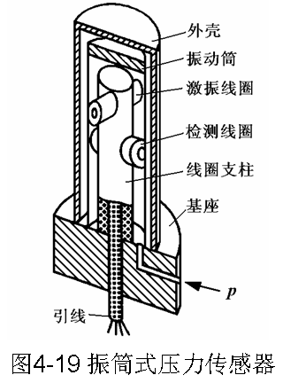
4.1.2 常用压力检测仪表
◆振筒式压力传感器
振筒式压力传感器的感压元件是一个薄壁金属圆筒，圆柱筒本身具有一定的固有频率，当筒壁受压张紧后，其刚度发生变化，固有频率相应改变。
被测压力由引压孔引入振筒内，筒外为大气压。

Slide 56
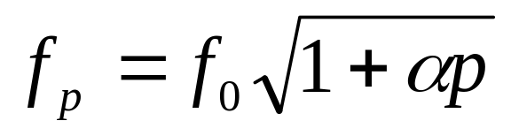
4.1.2 常用压力检测仪表
在压力作用下，振筒的固有频率与作用压力的关系可近似表示为：
(4-15)
式中，f_{p}—受压后的振筒固有频率；f₀—筒内外压力相等时的固有频率；α—振筒结构系数；p—被测压力。

Slide 57
4.1.2 常用压力检测仪表
传感器由振筒组件和激振电路组成，如图4-19所示。
振筒：低温度系数的弹性材料制成，一端封闭为自由端，开口端固定在基座上，压力由内侧引入。
绝缘支架上固定着激振线圈和检测线圈，其铁心为磁化的永磁材料。两线圈空间位置互相垂直，以减小电磁耦合。
激振线圈使振筒按固有的频率振动，受压前后的频率变化可由检测线圈检出。

Slide 58


4.1.2 常用压力检测仪表
特点：体积小，输出频率信号，重复性好，耐振；精确度高，其精确度为±0.1％~±0.01％；适用于气体压力测量。

Slide 59
4.1 压力的测量
4.1.1压力的基本概念
4.1.2常用压力检测技术
4.1.3压力检测仪表的校准
4.1.4压力检测仪表的选择与安装

Slide 60
4.1.3 压力检测仪表的校准
压力检测仪表的校准分为静态校准和动态校准两种。
（1）静态校准
在静态标准条件下，采用一定标准等级的标准设备，对仪表重复(不少于3次)进行全量程逐级加载和卸载测试，获得各次校准数据，以确定仪表的静态基本性能指标。
一般在被校表的测量范围内，均匀选择至少5个以上校验点，其中应包括量程起始点和终点。
静态校准方法有标准压力法与标准表法两种。

Slide 61

4.1.3 压力检测仪表的校准
标准压力法：是将被校表的示值与标准压力值比较，主要用于校验0.25级以上的精密压力表，亦可用于校验各种工业用压力表。标准表的允许绝对误差应小于被校表允许绝对误差的1/3～1/5。
标准表法：将被校表的示值与标准表比较。
常用的压力校准仪器有液柱式压力计、
活塞式压力计或配有高精度标准表的
压力校验泵。
活塞式压力校准系统的结构

Slide 62
4.1.3 压力检测仪表的校准
（2） 动态校准
对用于动态压力测量的传感器或测压系统，必须进行动态校准，以确定其动态特性参数，如频率响应函数、固有频率、阻尼比等。
动态压力校准方法：
稳态校准
非稳态校准
稳态周期性压力信号源：机械正弦压力发生器、
电磁谐振器等；
非稳态压力信号源：激波管、快速卸载阀、
落锤液压动态校准装置等。

Slide 63

4.1.3 压力检测仪表的校准
① 稳态校准
稳态周期性压力信号源能够提供幅值稳定、频率可调的正弦压力信号。
通过改变压力源频率，同时监测被校仪表或传感器的输出，可求出被校仪表的频率特性。
特点：结构简单，易于实现，但难以提供高频高振幅的压力信号。

Slide 64

4.1.3 压力检测仪表的校准
②非稳态校准
激波管是校准压力传感器动态性能时常用的标准装置。

Slide 65



4.1.3 压力检测仪表的校准
被校压力传感器在激波管阶跃压力的激励下做衰减振荡，其波形由数据采集系统记录下来，如图4-26所示。

Slide 66

4.1.3 压力检测仪表的校准

Slide 67
4.1.4 压力检测仪表的选择与安装
1. 压力检测仪表的选择
选择压力检测仪表应根据具体情况，在满足生产工艺对压力检测要求的情况下，本着节约的原则，合理地选择压力仪表的类型、量程、精度等级等。
（1）类型选择
压力仪表类型的选择主要应从以下几个方面考虑：
应考虑被测介质情况
应考虑生产过程对仪表的要求
要考虑压力仪表使用现场环境条件

Slide 68
4.1.4 压力检测仪表的选择与安装
（2）量程选择
压力仪表的量程要根据被测压力的大小及在测量过程中被测压力变化的情况等条件来选取，为保证测压仪表安全可靠地工作，选择量程时必须留有足够的余地。
一般在测量稳定压力、脉动压力或高压时，正常操作压力应分别小于仪表满量程的2/3、1/2和3/5。
为保证测量精度，被测压力的最小值不应低于满量程的1/3。
当被测压力变化范围大，最大和最小工作压力可能不能同时满足上述要求时，应首先满足最大工作压力条件。

Slide 69
4.1.4 压力检测仪表的选择与安装
（3）精度等级选择
压力检测仪表的精度等级应根据生产过程对压力测量所允许的最大误差，在规定的仪表精度等级中选择确定。
一般压力仪表的精度等级为：1.0、1.6、2.5、4.0级
[例4.1] 某压力容器内介质的正常工作压力范围为0.4~0.6MPa，用弹簧管压力表进行检测。要求测量误差不大于被测压力的5％，试确定该压力表的量程和精度等级。

Slide 70
4.1.4 压力检测仪表的选择与安装
解：由题意知，被测对象的压力比较稳定，设弹簧管压力表的量程为A，则根据最大工作压力有：
A>0.6÷2/3=0.9MPa
根据最小工作压力有：
A＜0.4÷1/3=1.2MPa
故根据仪表的量程系列，可选用量程范围为0~1.0MPa的弹簧管压力表。
由题意，被测压力允许的最大绝对误差为：
∆max＝0.4×5％＝0.02MPa

Slide 71
4.1.4 压力检测仪表的选择与安装
仪表精度等级的选取应使得其最大引用误差不超过允许测量误差。对于测量范围0~1.0MPa的压力表，其最大引用误差为：
γ＝0.02MPa/1.0MPa*100％＝2％
故应选取1.6级的压力表。
表4-3 常用压力计及压力传感器的性能和用途
仪表型式 |  | 常用测量范围（Pa） | 精度等级 | 用途与特点
液柱式压力计 | U形管压力计 | 0～10⁵或压差、负压 | 高 | 基准器、标准器、工程测量仪表
 | 单管压力计 | 0～10⁵或压差、负压 | 高 | 基准器、标准器、工程测量仪表
 | 斜管压力计 | 0～2×10³或压差、负压 | 高 | 基准器、标准器、工程测量仪表

Slide 72
4.1.4 压力检测仪表的选择与安装
弹性压力计 | 弹簧管压力计 | 0～10⁹ | 较高 | 工程测量仪表、精密测量仪表
 | 膜片式压力计 | 0～2×10⁶或压差、负压 | 一般 | 工程测量仪表、精密测量仪表
 | 膜盒式压力计 | 0～4×10⁴或压差、负压 | 一般 | 工程测量仪表、精密测量仪表
 | 波纹管压力计 | 0～4×10⁶或压差、负压 | 一般 | 工程测量仪表、精密测量仪表
活塞式压力计 |  | 0～2.5×10⁸或负压 | 很高 | 基准器、标准器
电位计式压力传感器 |  | 0～6×10⁷ | 一般 | 工程测量仪表
电容式压力传感器 |  | 0～10⁷或压差 | 较高 | 工程测量仪表
电感式压力传感器 |  | 0～6×10⁷ | 较高 | 工程测量仪表
霍尔式压力传感器 |  | 0～6×10⁷ | 一般 | 工程测量仪表
振频式压力传感器 |  | 0～10⁷或压差、负压 | 较高 | 工程测量仪表
应变式压力传感器 |  | 0～10⁸或压差、负压 | 较高 | 工程测量仪表
压电式压力传感器 |  | 0～10⁷或压差、负压 | 较高 | 工程测量仪表

Slide 73
4.1.4 压力检测仪表的选择与安装
2. 压力仪表的安装
（1）取压点的选择
取压点不能处于流束紊乱的地方，要选在直管段上；
取压点上游侧不应有突出管路或设备的阻力件(如阀门、挡板等)；
取压口开孔轴线须与介质流动方向垂直，引压管口端面应与设备连接处的内壁保持平齐。

Slide 74
4.1.4 压力检测仪表的选择与安装
（2）引压管的敷设
引压管的粗细、长短均应选取合适 ，一般引压管的内径为6~10mm，长度≤60m，否则会影响测压系统的动态特性；
水平安装的引压管应保持有1:10~1:20的倾斜度，测量液体压力时，向仪表方向倾斜，并在最高处设排气装置；测量气体时，向取压口方向倾斜，并在最低处设排积液装置。
当被测介质易冷凝或冻结时，还应增加保温伴热措施。

Slide 75
4.1.4 压力检测仪表的选择与安装
（3）压力仪表的安装
压力仪表应安装在能满足规定的使用环境条件和易于观察、维修之处；
当测量高温介质时，应装冷凝管或冷凝器；
测量有腐蚀性、有结晶或沉淀物等介质压力时，应采取适当保护措施以防腐蚀、堵塞；
当压力仪表与取压点不在同一高度时，应考虑修正液体介质的液柱静压对仪表示值的影响。

Slide 76
4. 2力的测量
4.2.1 力的基本概念
4.2.2 力的测量方法
4.2.3 测力传感器

Slide 77
4.2.1力的基本概念
1. 力
力体现了物质之间的相互作用，凡是能使物体的运动状态或物体所具有的动量发生改变而获得加速度或者使物体发生变形的作用都称为力。
按照力产生原因的不同分重力、弹性力、惯性力、膨胀力、摩擦力、浮力、电磁力等。按力对时间的变化性质分静态力和动态力两大类。

Slide 78
4.2.1力的基本概念
2. 力的单位
力在国际单位制(SI)中是导出量，牛顿第二定律(F=ma)揭示了力(F)的大小与物体质量(m)和加速度(a)的关系，即力是质量和加速度的乘积。力的单位：牛顿（N）
3. 力量值的传递
目前均以标准砝码的重力作为力的标准，其大小除可以用标准砝码传递外，还可以用各种不同准确度等级的基准和标准测力仪器设备，复现力值及进行量值的传递。

Slide 79
4.2.1力的基本概念
力的传递方式有定度和检定两种：
定度是根据基准和标准测力仪器设备所传递的力值确定被校仪表刻度所对应的力值；
检定是将准确度级别更高的基准和标准测力仪器设备与被检定测力仪表进行比对，以确定被检定测力仪表的误差。

Slide 80
4.2.2力的测量方法
力平衡法
力的测量方法
测位移法
利用某些物理效应测力
1. 力平衡法
力平衡式测量法是基于比较测量的原理，用一个已知力来平衡待测的未知力，从而得出待测力的值。

Slide 81

4.2.2力的测量方法
（1） 机械式力平衡装置
特点：优点是简单易行，可获得很高的测量精度。但这种方法是基于静态重力力矩平衡，因此仅适用于静态测量。

Slide 82

4.2.2力的测量方法
（2） 磁电式力平衡装置

Slide 83

4.2.2力的测量方法
2. 测位移法
在力作用下，弹性元件产生变形，测位移法通过测量未知力所引起的位移，从而间接地测得未知力值。
图4-31所示是电容传感器与弹性元件组成的测力装置 。

Slide 84

4.2.2力的测量方法
两种常用的由差动变压器与弹性元件构成的测力装置。
3. 利用某些物理效应测力

Slide 85
4.2.3测力传感器
测力传感器种类繁多，依据不同的物理效应，可分为应变式、压磁式、压电式、振弦式等。
1. 应变式力传感器
应变式力传感器应用最为广泛 ，应变式力传感器的工作原理与应变式压力传感器基本相同，它也是由弹性敏感元件和贴在其上的应变片组成。

Slide 86

4.2.3测力传感器
柱形弹性元件
筒形弹性元件
梁形弹性元件
薄壁圆环
常见的弹性元件及应变片的贴片方式

Slide 87
4.2.3测力传感器
2. 压磁式力传感器
压磁效应:当铁磁材料在受到外力拉、压作用而在内部产生应力时，其导磁率会随应力的大小和方向而变化。
受拉力时，沿力作用方向的导磁率增大，而在垂直于作用力的方向上导磁率略有减小。
受压力作用时,导磁率的变化正好相反。

Slide 88

4.2.3测力传感器
压磁式力传感器由压磁元件、传力机构组成。其中主要部分是压磁元件，它由其上开孔的铁磁材料薄片叠成。

Slide 89
4. 3转矩的测量
4.3.1转矩的概念
4.3.2传递法转矩测量

Slide 90
4.3.1转矩的概念
1. 转矩的定义及单位
使机械元件转动的力矩或力偶称为转动力矩，简称转矩。
在国际单位制(SI)中，转矩的计量单位为牛顿·米(N·m) ；
工程技术中也曾用过公斤力·米等作为转矩的计量单位。
2. 转矩的类型
转矩可分为静态转矩和动态转矩。

Slide 91
4.3.1转矩的概念
静态转矩是值不随时间变化或变化很小、很缓慢的转矩，包括静止转矩、恒定转矩、缓变转矩和微脉动转矩。
动态转矩是值随时间变化很大的转矩，包括振动转矩、过渡转矩和随机转矩三种。
3. 转矩的测量方法
转矩的测量方法可以分为平衡力法、能量转换法和传递法。其中传递法涉及的转矩测量仪器种类最多，应用也最广泛。

Slide 92

4.3.1转矩的概念
（1） 平衡力法
通过测量机体上的平衡力矩(实际上是测量力和力臂)来确定动力机械主轴上工作转矩的方法，称为平衡力法。
特点：
平衡力法直接从机体上测转矩，不存在从旋转件到静止件的转矩传递问题。
仅适合测量匀速工作情况下的转矩，不能测动态转矩。

Slide 93
4.3.1转矩的概念
（2） 能量转换法
依据能量守恒定律，通过测量其他形式的能量如电能、热能参数来测量旋转机械的机械能，进而求得与转矩有关的能量系数（如电能系数）来确定被测转矩。间接测量法，测量误差较大。
（3） 传递法
传递法是指利用弹性元件在传递转矩时物理参数的变化与转矩的对应关系来测量转矩。

Slide 94
4.3.2传递法转矩测量
1. 应变式转矩测量
应变式转矩测量仪通过测量由于转矩作用在转轴上产生的应变来测量转矩。
根据材料力学的理论，转轴在转矩M的作用下，其横截面上最大剪应力τ_{max}与轴截面系数W和转矩M之间的关系为:

Slide 95


4.3.2传递法转矩测量
(4-25)
(4-26)
式中，D—轴的外径；d—空心轴的内径。
τ_{max}无法用应变片来测量，但与转轴中心线成±45°夹角方向上的正负主应力σ₁和σ₃的数值等于τ_{max}，即

Slide 96



4.3.2传递法转矩测量
(4-27)
根据应力应变关系，应变为
(4-28)
(4-29)
式中，E—材料的弹性模量(Pa)；μ—材料的泊松比。

Slide 97
4.3.2传递法转矩测量
这样就可沿正负主应力的方向贴应变片，测出应变即可知其轴上所受的转矩M。
应变片可以直接贴在需要测量转矩的转轴上，也可以贴在一根特制的轴上制成应变式转矩传感器，用于各种需要测量转矩的场合 。

Slide 98

4.3.2传递法转矩测量
应变片式转矩传感器，在沿轴向±45°方向上分别粘贴有 四个应变片，感受轴的最大正、负应变，
将其组成全桥电路，则可输出与转矩M成正比的电压信号。
这种接法可以消除轴向力和弯曲力的干扰。

Slide 99
4.3.2传递法转矩测量
应变式转矩传感器结构简单，精度较高。
贴在转轴上的电阻应变片与测量电路一般通过集流环连接。
集流环存在触点磨损和信号不稳定等问题，不适于测量高速转轴的转矩。
近年来，巳研制出遥测应变式转矩仪，它在上述应变电桥后，将输出电压用无线发射的方式传输，有效地解决了上述问题。

Slide 100

4.3.2传递法转矩测量
2. 压磁式转矩传感器
铁磁材料制成的转轴，具有压磁效应，在受转矩作用后，沿拉应力+方向磁阻减小，沿压应力-方向磁阻增大。
在转轴附近相互垂直放置两个铁心线圈A、B，使其开口端与被测转轴保持1—2mm的间隙，从而由导磁的轴将磁路闭合．AA沿轴向，BB垂直于轴向。

Slide 101
4.3.2传递法转矩测量
在铁芯线圈A中通以50Hz的交流电，形成交变磁场。
转轴未受转矩作用时，其各向磁阻相同，BB方向正好处于磁力线的等位中心线上，因而铁芯B上的绕组不会产生感应电势。
当转轴受转矩作用时，其表面上出现各向异性磁阻特性，磁力线将重新分布，而不再对称，因此在铁芯B的线圈上产生感应电势。转矩愈大，感应电势愈大，在一定范围内， 感应电势与转矩成线性关系。这样就可通过测量感应电势e来测定轴上转矩的大小。

Slide 102
4.3.2传递法转矩测量
特点：压磁式转矩传感器是非接触测量，使用方便，结构简单可靠，基本上不受温度影响和转轴转速限制，而且输出电压很高(可达10V)。

Slide 103

4.3.2传递法转矩测量
3. 扭转角式转矩测量
扭转角式转矩测量法是通过扭转角来测量转矩的。
根据材料力学，在转矩M作用下，转轴上相距L的两横截面之间的相对转角ϕ为
(4-30)
式中，G—轴的剪切弹性模量。
当转轴受转矩作用时，其上两截面间的相对扭转角与转矩成正比，因此可以通过测量扭转角来测量转矩。
可以制成光电式、相位差式、振弦式转矩传感器等。

Slide 104

4.3.2传递法转矩测量
（1） 光电式转矩传感器
在转轴上安装两个光栅圆盘，两个光栅盘外侧设有光源和光敏元件。

Slide 105
4.3.2传递法转矩测量
无转矩作用时，两光栅的明暗条纹相互错开，完全遮挡住光路，因此放置于光栅一侧的光敏元件接收不到来自光栅盘另一侧的光源的光信号，无电信号输出。
当有转矩作用于转轴上时，由于轴的扭转变形，安装光栅处的两截面产生相对转角，两片光栅的暗条纹逐渐重合，部分光线透过两光栅而照射到光敏元件上，从而输出电信号。转矩越大，扭转角越大，照射到光敏元件上的光越多，因而输出电信号也越大。

Slide 106

4.3.2传递法转矩测量
（2） 相位差式转矩传感器
图4-40所示是基于磁感应原理的磁电相位差式转矩传感器。

Slide 107
4.3.2传递法转矩测量
在被测转轴相距L的两端处各安装一个齿形转轮，靠近转轮沿径向各放置一个感应式脉冲发生器(在永久磁铁上绕一固定线圈而成)。
当转轮的齿顶对准永久磁铁的磁极时，磁路气隙减小，磁阻减小，磁通增大；
当转轮转过半个齿距时，齿谷对准磁极，气隙增大，磁通减小，变化的磁通在感应线圈中产生感应电势。

Slide 108


4.3.2传递法转矩测量
无转矩作用时，转轴上安装转轮的两处无相对角位移，两个脉冲发生器的输出信号相位相同。
当有转矩作用时，两转轮之间就产生相对角位移，两个脉冲发生器的输出感应电势出现与转矩成比例的相位差，设转轮齿数为N，则相位差:
代入(4-30)式，得:

Slide 109


4.3.2传递法转矩测量
只要测出相位差 就可测得转矩。
N的选取应使相位差满足：
与光电式转矩传感器一样，相位差式转矩传感器也是非接触测量，结构简单，工作可靠，对环境条件要求不高，精度一般可达0.2％。

Slide 110


4.3.2传递法转矩测量
（3） 振弦式转矩传感器

Slide 111

4.3.2传递法转矩测量
在被测轴上相隔距离 l 的两个面上固定安装着两个测量环，两根振弦分别被夹紧在测量环的支架上。
当轴受转矩作用时，两个测量环之间产生一相对转角，并使两根振弦中的一根张力增大，另一根张力减小，张力的改变将引起振弦自振频率的变化。
自振频率与所受外力的平方根成正比，因此测出两振弦的振动频率差，就可知转矩大小。
在安装振弦时必须使其有一定的预紧力。
振弦自振频率的测量方法：

